Slide 1
Огляд електронних посібників із вивчення іноземних мов

Slide 2

Що таке електронний посібник?
Електронний посібник – інтерактивний навчально-методичний комплекс , що охоплює матеріали розділів навчальних курсів.

Slide 3
Електронний посібник має ряд принципових відмінностей від традиційного посібника:
1. Можливість мультимедіа;
2. Забезпечення віртуальної реальності;
3. Високий ступінь інтерактивності;
4. Можливість індивідуального підходу до слухача, а також він
не мнеться, не рветься , легко перевидається.

Slide 4
Навчальні електронні посібники мають такі позитивні характеристики:
- забезпечення самостійної роботи учнів;
- наявність зручного інтерфейсу;
- зручність у роботі з матеріалом, що зумовлена системою гіперпосилань ;
- можливість розміщення навчального електронного посібника в мережі Інтернет;
- можливість швидкого перекладу різними мовами;
- можливість миттєвого оновлення новими розділами та внесення необхідних змін;
- можливість використання дистанційної освіти

Slide 5



Приклади електронних посібників

Slide 6

Розглянемо “Англійська мова. 11 кл.”
Увесь курс складається з 30 мультимедійних уроків. Кожний урок містить мовні вправи, спрямовані на засвоєння лексичного та граматичного матеріалу, представленого в навчальних текстах і діалогах. Поряд із мовними вправами в уроках пропонуються і комунікативні завдання. Підсумовує урок серія тестових завдань, за результатами яких можна зробити висновок про рівень засвоєння учнями навчального матеріалу.

Slide 7
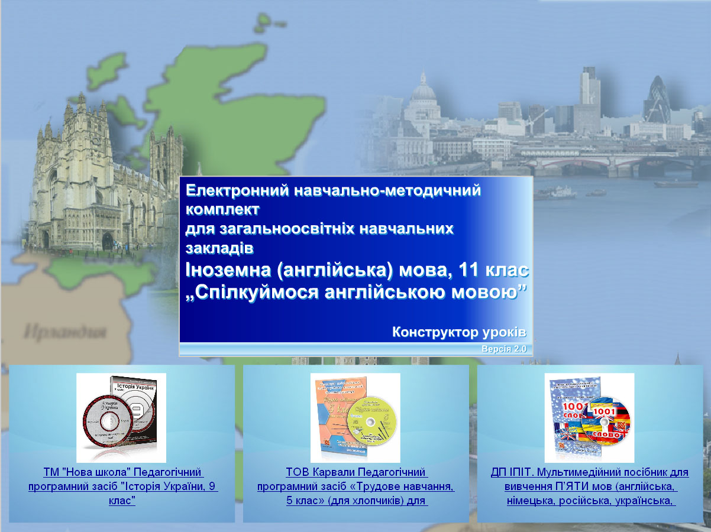

Slide 8
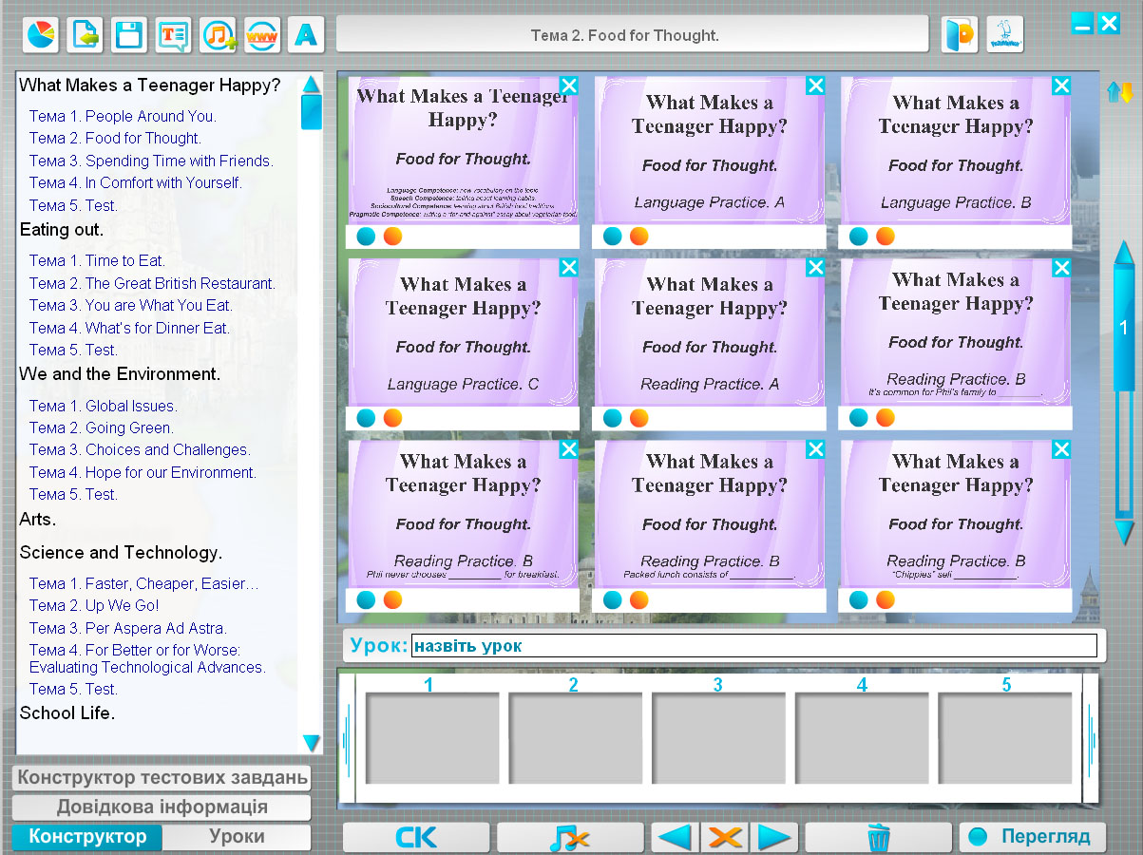

Slide 9
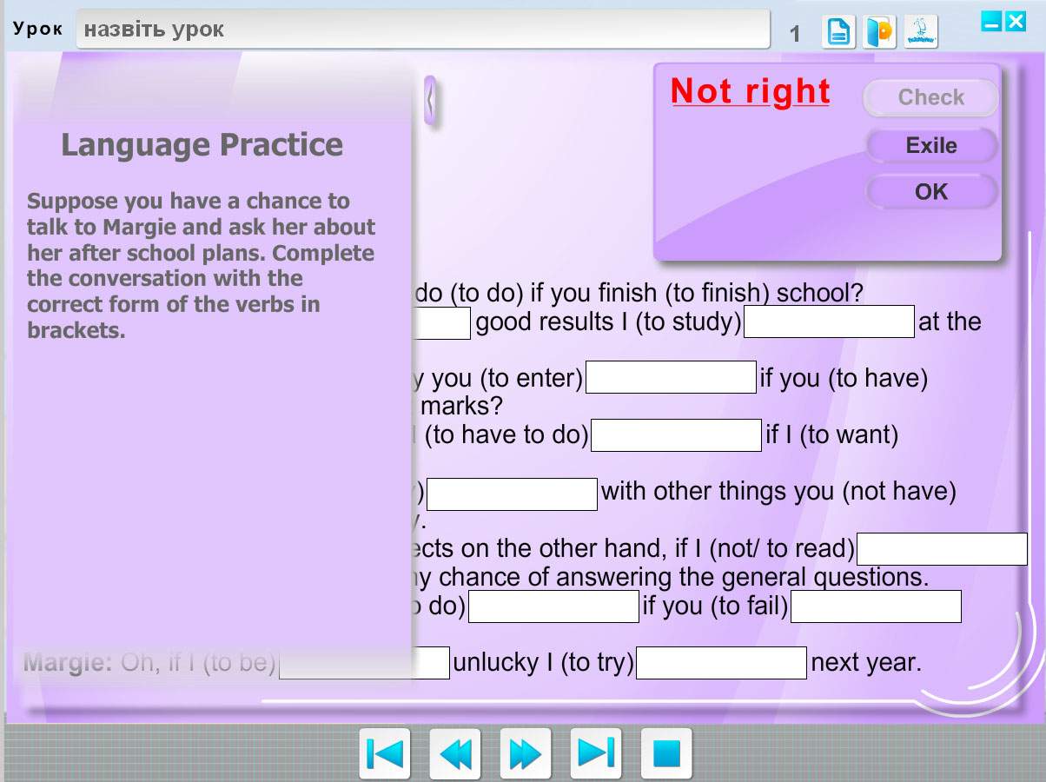

Slide 10
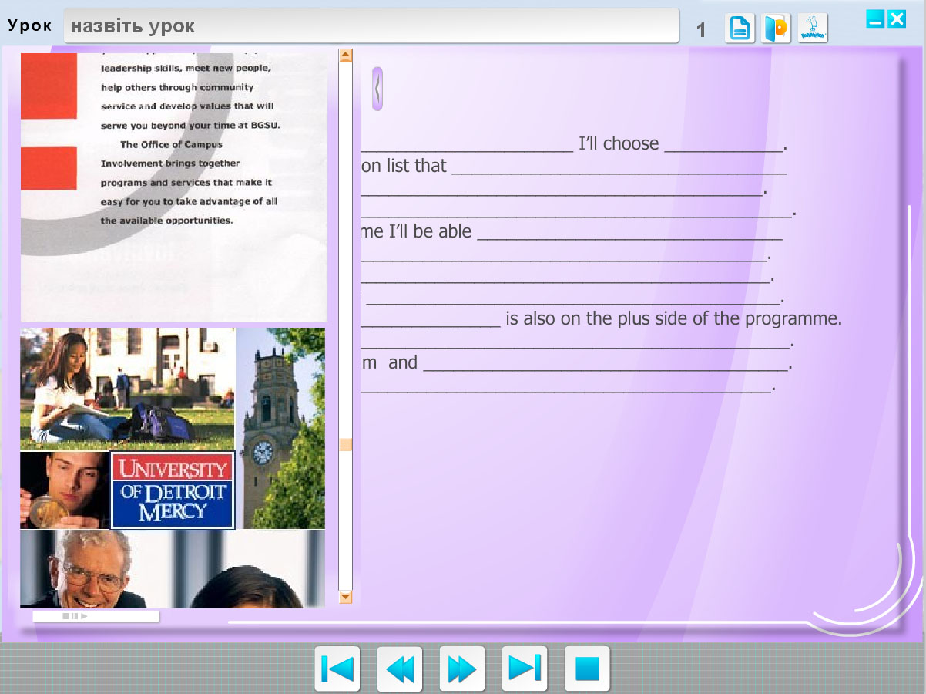

Slide 11

„1001 слово” - мультимедійний посібник для вивчення П’ЯТИ мов. Початковий рівень.
До складу мультимедійного посібника увійшли :
- ілюстрований словник (біля 600 слів та 450 словосполучень );
- інтерактивна каліграфія;
- анімаційна азбука;
пошук.

Slide 12
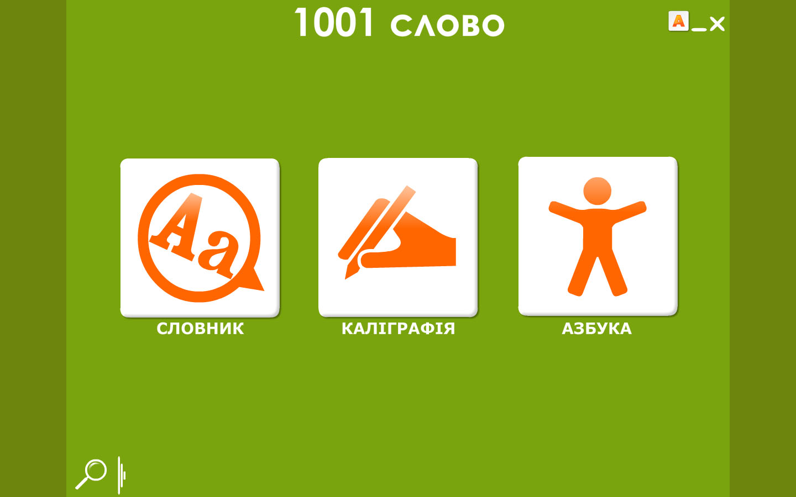

Slide 13
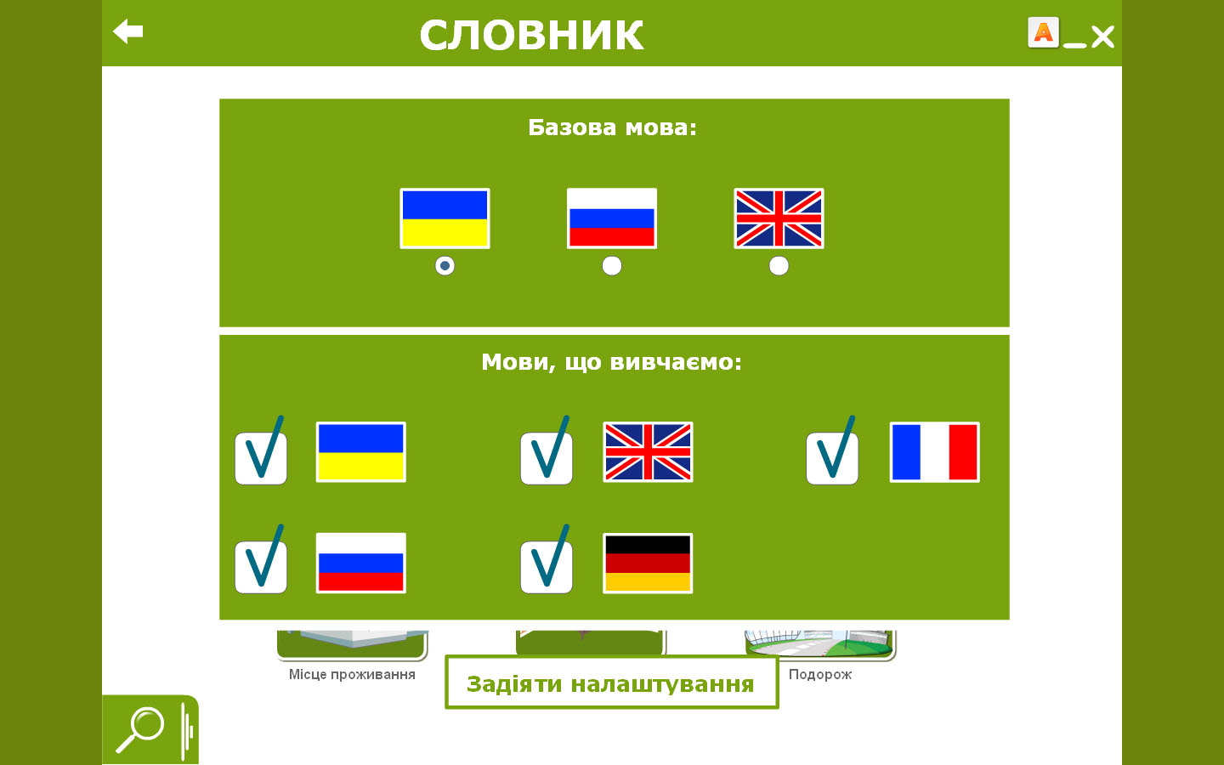

Slide 14
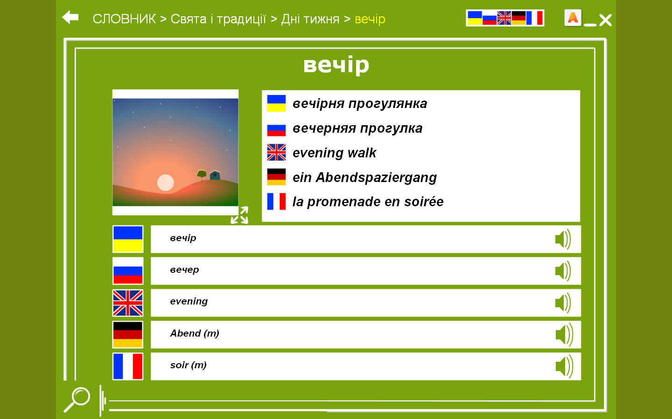

Slide 15


